Slide 1
“БУЛГАН АЙМГИЙН ТӨРИЙН АЛБАНЫ ӨНӨӨГИЙН БАЙДАЛ, ЦААШИД АВАХ АРГА ХЭМЖЭЭ”
Илтгэгч:Аймгийн ЗДТГ-ын дарга, Төрийн албаны зөвлөлийн Булган аймаг дахь Салбар зөвлөлийн дарга Д.Алтаншагай
Булган аймаг
2022.03.21

Slide 2
Агуулга:
Төрийн албаны өнөөгийн байдал
Цаашдын чиг хандлага
Жилийн ажлын билэгдэл, зөвлөгөөний логоны тухай

Slide 3
ТӨРИЙН АЛБА
2803
73,2%
1022
26,8%
147 байгууллага, 3825 албан хаагч
Эмэгтэй албан хаагчдын эзлэх хувь
Эрэгтэй албан хаагчдын эзлэх хувь
Төрийн албаны ангилал
74,1%
Төрийн захиргаа
Төрийн тусгай
336
12,9%
496
8,7%
4,3%
Улс төрийн
Төрийн үйлчилгээ
156
2837

Slide 4
343
Удирдах
Гүйцэтгэх
2527
955
Туслах

Slide 5
ТӨРИЙН АЛБАН ХААГЧДЫН БОЛОВСРОЛЫН ТҮВШИН
МАГИСТР
БАКАЛАВР
ДИПЛОМЫН ДЭЭД
ДОКТОР
111
2079
20
38
ТУСГАЙ ДУНД
БҮРЭН ДУНД
БҮРЭН БУС ДУНД
572
709
256

Slide 6
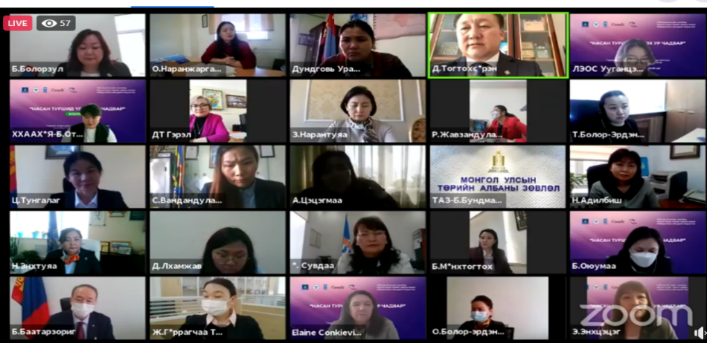
Эрхэлсэн түшмэлийн мэргэшүүлэх багц цагийн сургалт
3
Ахлах түшмэлийн мэргэшүүлэх багц цагийн сургалт
44
Дунд хугацааны давтан сургалт
32
Чиглүүлэх сургалт
18
Төрийн албан хаагч эмэгтэйчүүдийн манлайллын хөтөлбөр
3
Гадаад сургалт
5
Чадваржуулах арга зүйн сургалт
11194

Slide 7
147 байгууллага
6021 албан хаагчдад /давхардсан тоогоор
3,5 тэрбум төгрөг
Орон байраар хангагдахад төрөөс дэмжлэг үзүүлэхэд
Төрийн албан хаагчийн эрүүл мэндийг дэмжихэд
Нөхөх төлбөрт
Өндөр насны тэтгэвэр тогтоолгоход олгох нэг удаагийн тэтгэмж
57,3 сая
4,4 сая
1,5 тэрбум
1,6 тэрбум

Slide 8
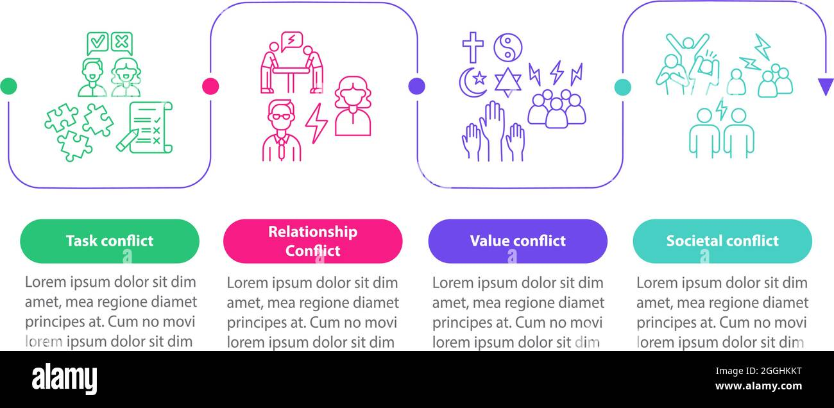
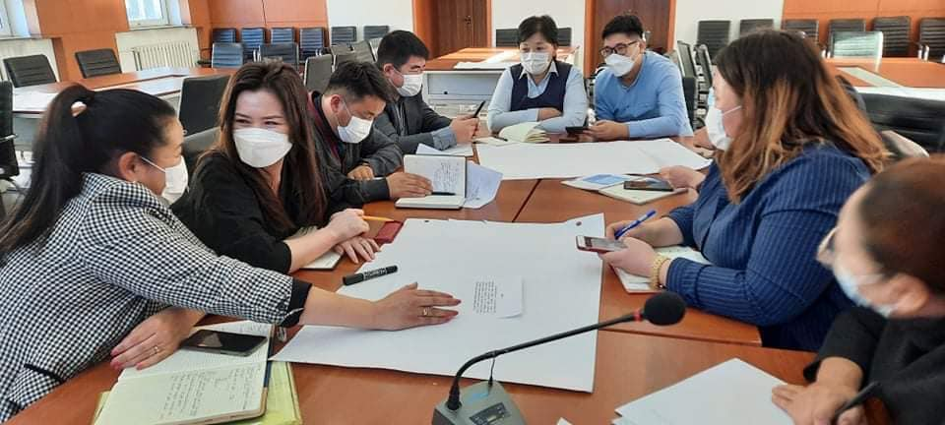
80
8170
21
72%
80
АЖИЛЛАЖ БУЙ ЁС ЗҮЙН ЗӨВЛӨЛ
ЁС ЗҮЙН СУРГАЛТАД ХАМРАГДСАН АЛБАН ХААГЧИД
ШИЙДВЭРЛЭСЭН ЁС ЗҮЙН ЗӨРЧИЛ
ӨМНӨХ ЖИЛЭЭС БУУРСАН ЁС ЗҮЙН ЗӨРЧЛИЙН ҮЗҮҮЛЭЛТ
Албан үүргээ гүйцэтгэж байхдаа буюу ажлын байрандаа согтууруулах ундаа хэрэглэхийг цээрлэх хэм хэмжээг зөрчсөн – 7 буюу нийт зөрчлийн 33,3 хувь;
Албан үүргээ гүйцэтгэхдээ бүдүүлэг зан авир гаргахыг цээрлэх хэм хэмжээг зөрчсөн – 7 буюу нийт зөрчлийн 33,3 хувь;

Slide 9
Аймгийн Засаг даргын үйл ажиллагааны хөтөлбөр - 4.2.7.
Аймгийн Засаг даргын Тамгын газар
Нийгмийн даатгалын хэлтэс
Онцгой байдлын газар
Хутаг-Өндөр сумын Засаг даргын Тамгын газар
2021 онд нэвтрүүлсэн
MNS ISO 9001:2016 “Чанарын менежментийн тогтолцоо-шаардлага стандарт” –ыг төрийн байгууллагуудад нэвтрүүлнэ.
Стандарт хэмжил зүйн хэлтэс
2013 онд нэвтрүүлсэн
MNS ISO 9001:2016 “Чанарын менежментийн тогтолцоо-шаардлага стандарт”
Нийт төрийн байгууллагууд
2024 онд нэвтрүүлнэ
Булган, Бүрэгхангай сумын Засаг даргын Тамгын газар
2022 онд нэвтрүүлнэ

Slide 10
ЦААШИД АНХААРАХ АСУУДАЛ, ХЭРЭГЖҮҮЛЭХ АРГА ХЭМЖЭЭ
Аймгийн Засаг даргын
“ШИНЭ ХӨГЖЛИЙН ЗАМ”
үйл ажилагааны хөтөлбөр

Slide 11
ЦААШИД АНХААРАХ АСУУДАЛ, ХЭРЭГЖҮҮЛЭХ АРГА ХЭМЖЭЭ
ДӨРӨВ ДҮГЭЭР БҮЛЭГТ:
ЗАСАГЛАЛЫН БОДЛОГО
“Цахим Монгол” төрийн шуурхай үйлчилгээг бий болгоно. /2 зорилт 5 арга хэмжээ/
Мэргэшсэн, ёс зүйтэй төрийн алба, хүнд сурталгүй төрийн үйлчилгээг бий болгоно.
/8 зорилт 22 арга хэмжээ/

Slide 12
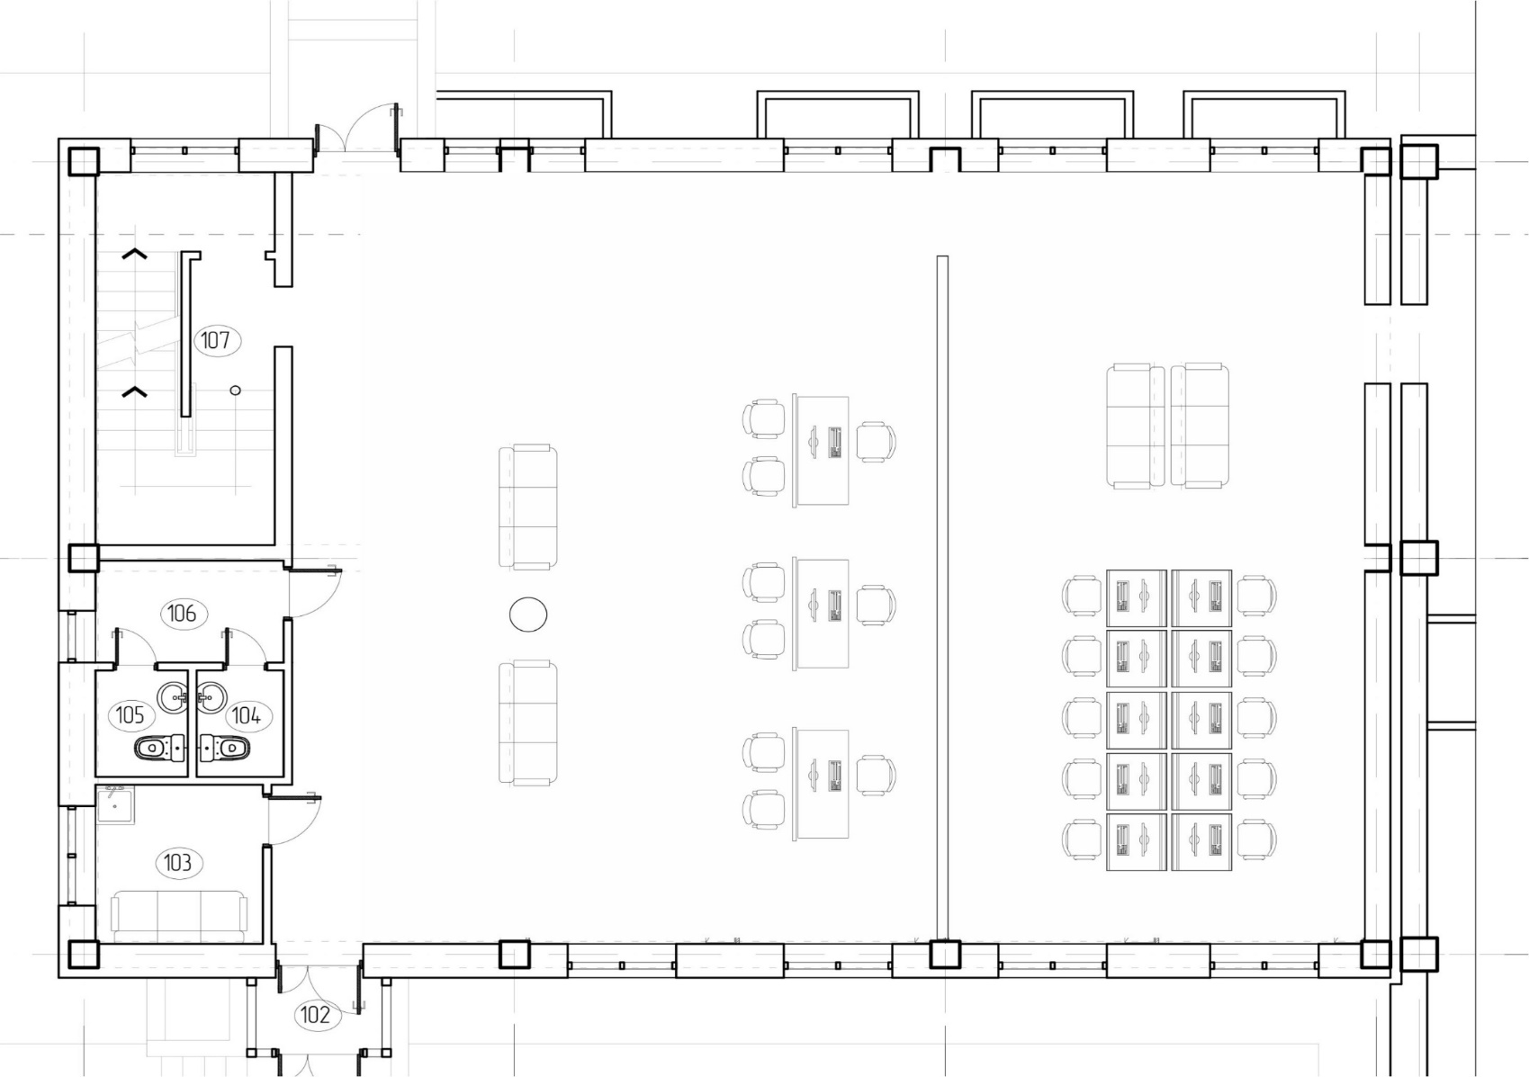
ЦААШИД АНХААРАХ АСУУДАЛ, ХЭРЭГЖҮҮЛЭХ АРГА ХЭМЖЭЭ
Аймгийн ЗДТГ-ын “Г” блокыг засварлаж төрийн үйлчилгээний нэгдсэн төв буюу “Е mongolia” төвийг байгуулна.
/315,0 сая/

Slide 13
Төрийн албаны тухай хуулийн хэрэгжилт-үр дүн
Томилгооны зөрчлийг арилгах
Төрийн албан хаагчдыг мэргэшүүлэх
Ёс зүй, сахилга хариуцлагыг дээшлүүлэх
Төрийн албан хаагчдын нийгмийн баталгааг хангах
Төрийн үйлчилгээнд Чанарын удирдлагыг нэвтрүүлэх

Slide 14
ХЯНАЛТ ШАЛГАЛТ
ТУСГАЙ ШАЛГАЛТ
Хамрагдсан байгууллага
53
Нээлттэй зарласан сул орон тоо
Илэрсэн зөрчил
Хөдөлмөрийн тухай хуулийн дагуу түр хойшлуулсан
177
127
Зөрчил арилгасан байдал
Шалгалтад оролцогч
84
89%
Шалгалтын дүнгээр нэр дэвшүүлэн томилсон
Чөлөөлсөн
14
113
52
ЕРӨНХИЙ ШАЛГАЛТ
Он | 2019 | 2020 | 2021
Оролцсон | 159 | 180 | 369
Нөөцөд бүртгэгдсэн | 23 | 38 | 82

Slide 15
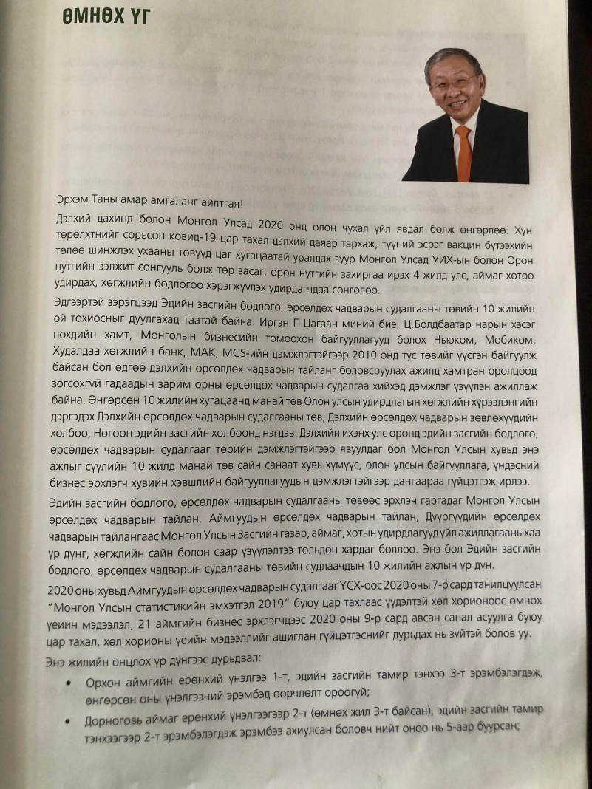
Булган аймгийн өрсөлдөх чадварын үнэлгээг ТББ-аас 21-т гэж үнэлсэн
2020 оны 7 сард танилцуулсан статистик мэдээлэл буюу 2019 оны мэдээний дүн, 2020 оны 9 сард авсан санал асуулгын дүнгээр үнэлсэн болно.
Ажлаа сурталчилах
Иргэд, бизнес эрхлэгчтэй зүй зохистой харьцах
Ажлаа хэмж, хяна, зөв удирд, үр дүнгээ тайлагнаж байх

Slide 16
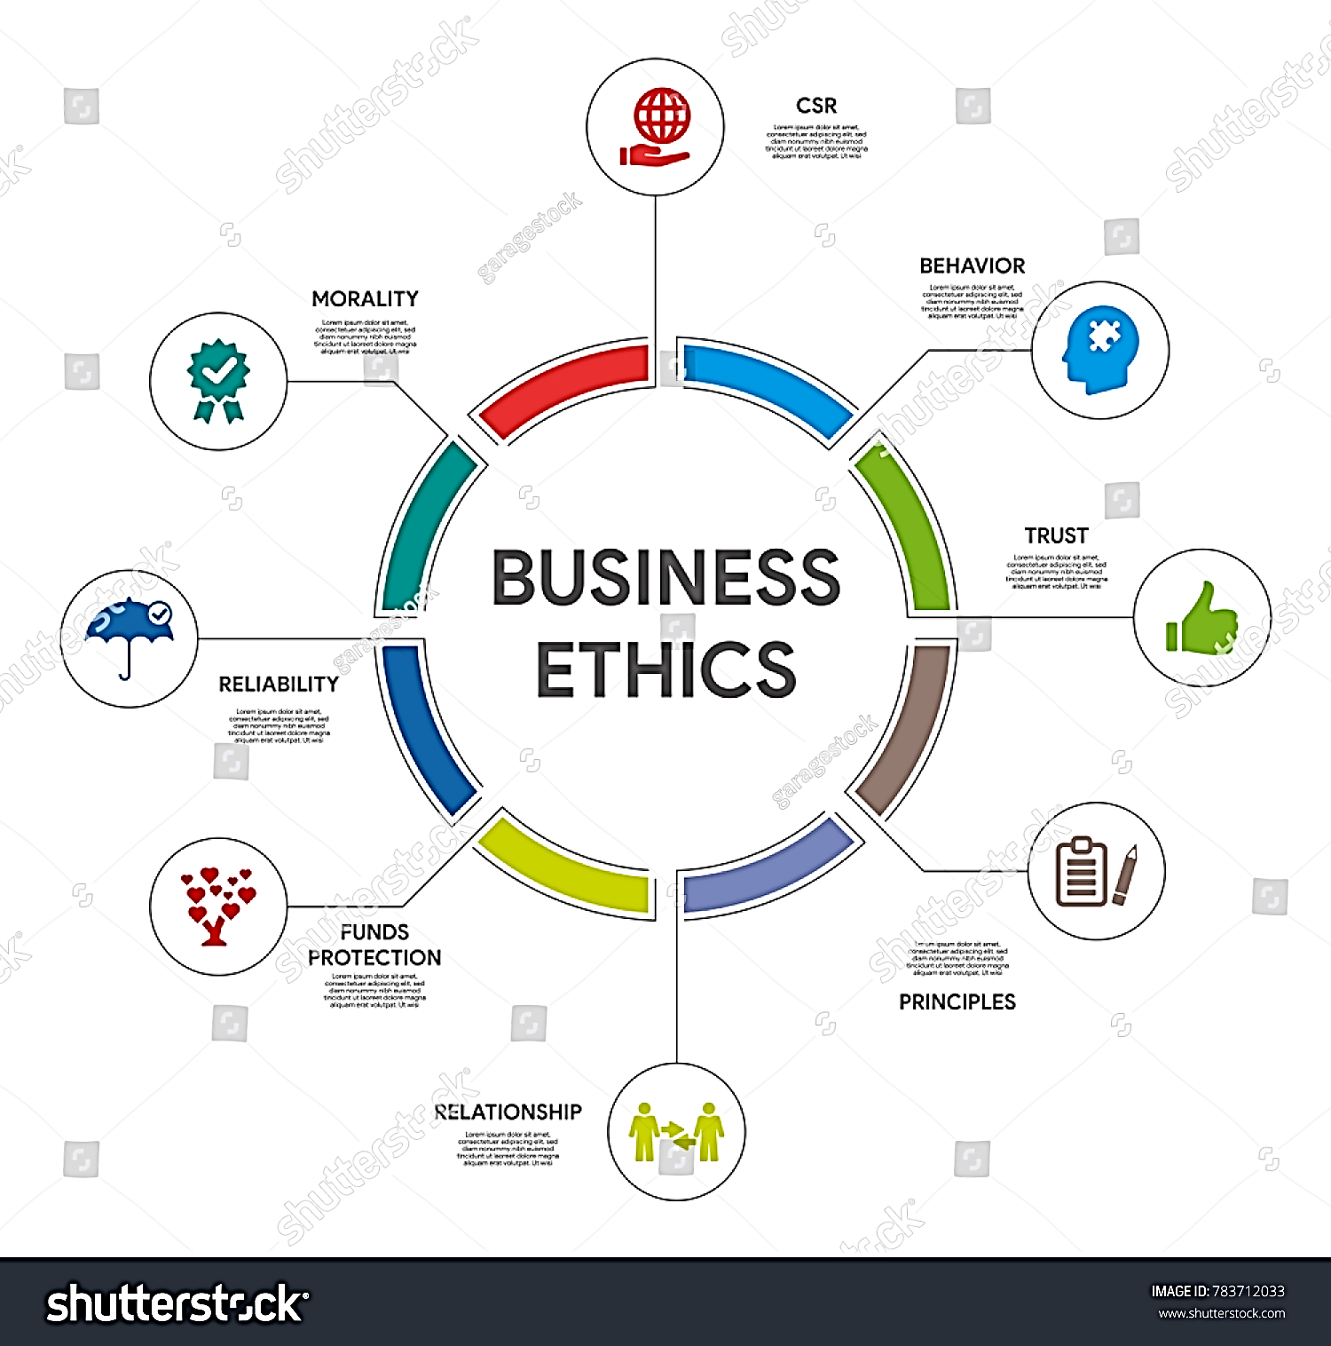
Ёс зүйн зөрчлөөс урьдчилан сэргийлэх арга зүйн сургалт
Иргэдийн өргөдөл, гомдлыг цахимаар хүлээн авч, шуурхай шийдвэрлэх
/15 хоногт/
Иргэдээс санал асуулга авч, дүнг ил тод мэдээлэх
Төрийн албан хаагчдыг гадаадад магистр, докторын сургалтад хамруулах
Ажлын байрны дотоод хяналтыг сайжруулах
“Мэдээллийн технологийн төв” байгуулах
MNS ISO 9001:2016 “Чанарын менежментийн тогтолцоо-шаардлага стандарт” ыг нэвтрүүлэх
“SMART BULGAN” application

Slide 17
БУЛГАН АЙМАГ
“ЁС ЗҮЙТЭЙ – МЭДЛЭГ ЧАДВАРТАЙ- ХАРИУЦЛАГАТАЙ ТӨРИЙН АЛБА”-НЫ ЖИЛ

Slide 18
ТАВАН НҮДЭН ХЭЭ: Булган аймгийн логоны дотор энэхүү хээ байрладаг бөгөөд Булган аймгийн Засаг даргын үйл ажиллагааны хөтөлбөр тул аймгийн логотой дүйцүүлж өгсөн. Таван нүдэн хээ нь Монголчуудын хувьд эрт цагаас уламжлагдан ирсэн хүндэтгэлтэй бэлгэдэл юм. Тус хээ нь үндсэндээ дөрвөн арвайг нийлүүлсэн хэлбэртэй бөгөөд арвай мэт өсөж үржих, сайн сайхан дэлгэрэх, эд агуурс арвижих, аливаа үйл хэрэг дэгжих хөгжихийн бэлгэдэлтэй ажээ.
Тойруулаад “Шинэ хөгжлийн зам” үйл ажиллагааны хөтөлбөрийн дэвшүүлсэн зорилтыг тусгаж өгсөн.

Slide 19
ТӨРИЙН АЛБА ТӨВШИН БАЙЖ ТҮМЭН ОЛОН АМГАЛАН БАЙХ БОЛТУГАЙ
АНХААРАЛ ХАНДУУЛСАНД БАЯРЛАЛАА

Slide 20
Төрийн алба:
Залуужиж байна.
Харилцаа хандлагаа өөрчлөх шаардлага урган гарч байна.
Бүтээмж цахимжиж байна.
Иргэдийн төрдөө итгэх итгэлийг сэргээх шаардлага байна.
Хүний нөөцийн төлөвлөлт, дутагдалтай байгаа мэргэжилтэнг нөхөх хуулийн хүрээнд нөхөх зайлшгүй шаардлага гарч байна.
Төрийн албан хаагчдын нийгмийн баталгааг хангасан хөтөлбөр боловсруулах хэрэгцээ байна.

